Slide 1
Vježba za pisanu provjeru

Slide 2

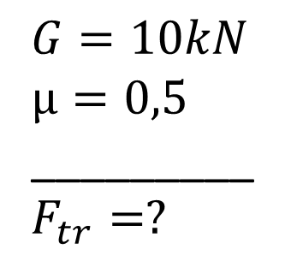

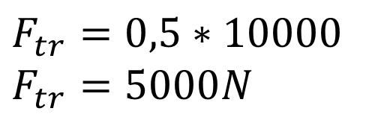

Jednostavan zadatak (4 boda):
Odredi silu trenja na tijelo težine 10 kilonjutna, ako je faktor trenja tijela i podloge 0,5.
$$G=10kN$$
$$µ=0,5$$
_________
$$F_{tr}=?$$
$$=10 000N$$
$$F_{tr}=µ∗F_{p}$$
$$=µ∗G$$
$$F_{tr}=0,5∗10000$$
$$F_{tr}=5000N$$

Slide 3
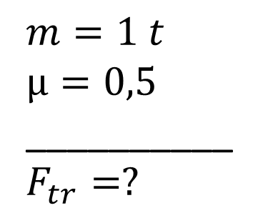

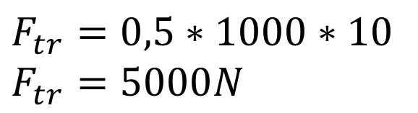

Prošireni zadatak (5 bodova):
Odredi silu trenja na tijelo mase 1 tone, ako je faktor trenja tijela i podloge 0,5.
$$m=1 t$$
$$µ=0,5$$
__________
$$F_{tr}=?$$
$$=1000 kg$$
$$F_{tr}=µ∗F_{p}$$
$$=µ∗G=µ∗m∗g$$
$$F_{tr}=0,5∗1000∗10$$
$$F_{tr}=5000N$$

Slide 4

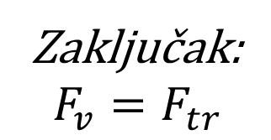
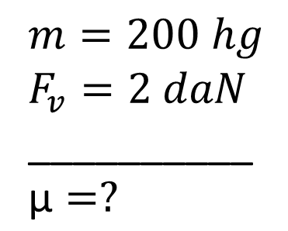
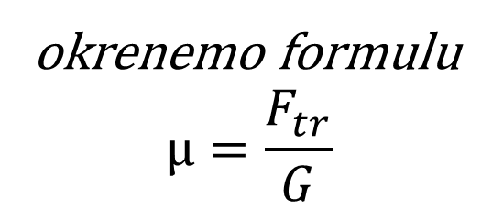
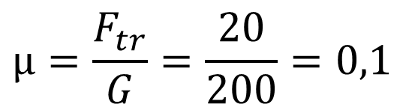
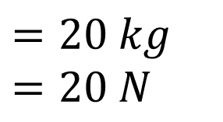
Izazovni zadatak (6 bodova):
Koliki je faktor trenja između podloge i tijela mase 200 hektograma koje vučemo silom od 2 dekanjutna.
$$m=200 hg$$
$$F_{v}=2 daN$$
__________
$$\text{µ}=?$$
$$=20 kg=20 N$$
$$F_{tr}=µ∗F_{p}$$
okrenemo formulu
$$µ=\frac{F_{tr}}{G}$$
Zaključak:
$$F_{v}=F_{tr}$$
$$µ=\frac{F_{tr}}{G}=\frac{20}{200}=0,1$$

Slide 5
Konceptualni zadatak (5 bodova):
Odgovori na pitanja:
Giba li se tijelo?
Kolika je rezultantna sila na tijelo?
Kako bi zaustavili tijelo?
Možete li rastaviti donju silu?
5N
4N
10N

